Slide 1
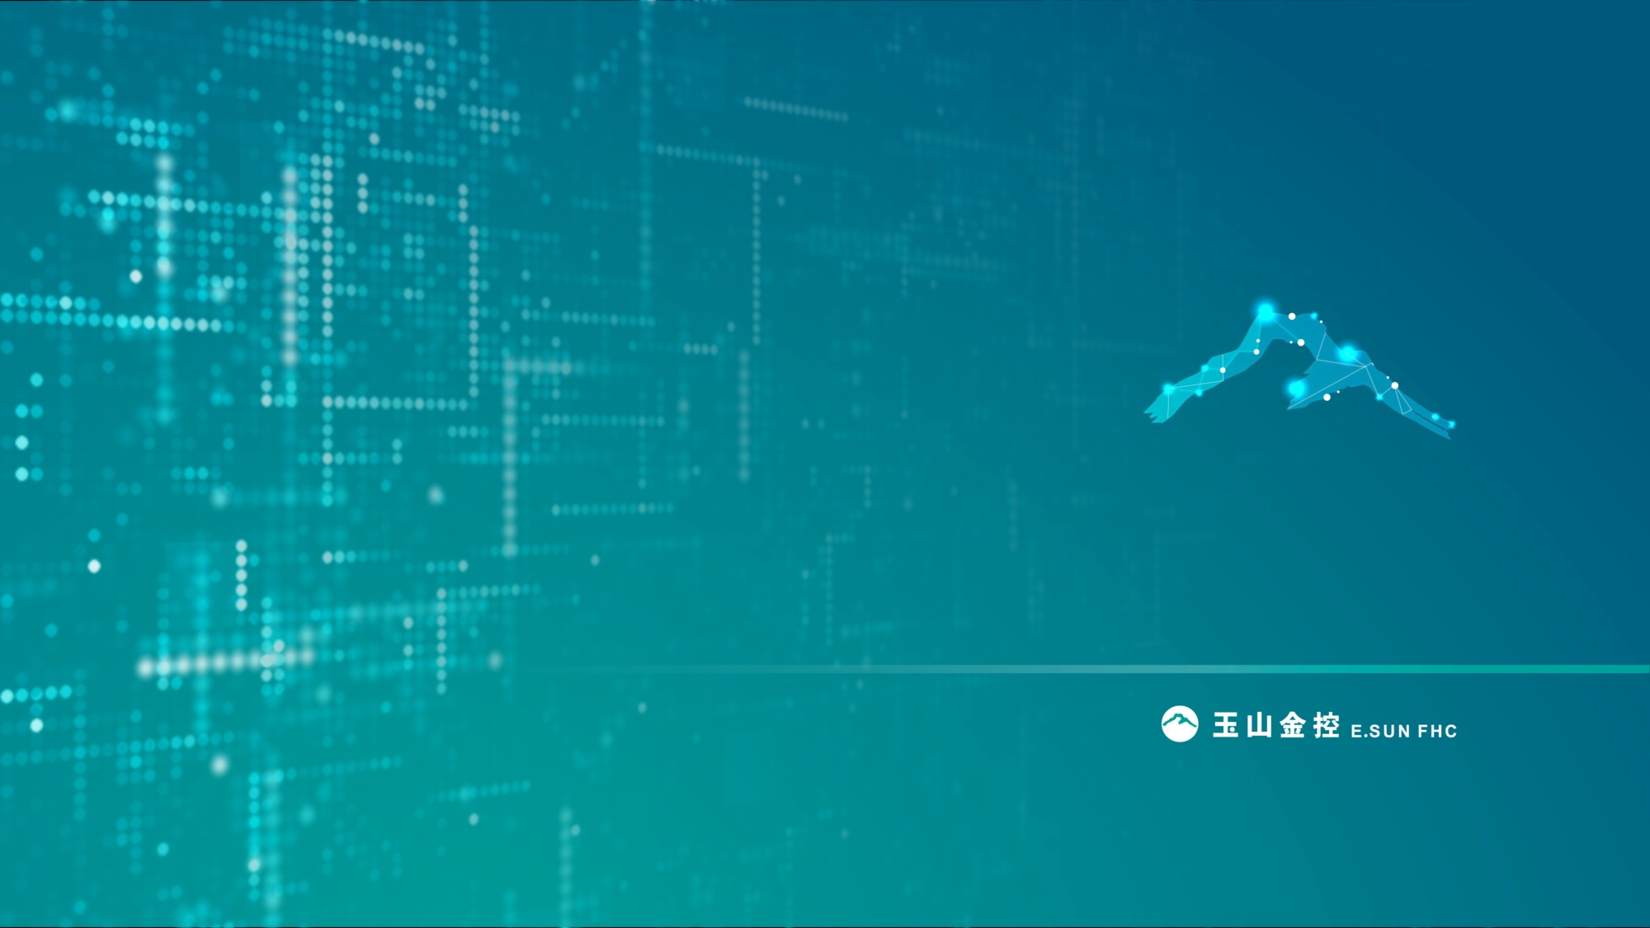
提案給
玉山商業銀行
Outbound 客服中心現代化專案
VOXEN + 3CX 解決方案提案
2026 / 05 / XX
提案商：瑛聲科技企業股份有限公司 · 3CX Premium Partner
機密資訊 Confidential
Notes:
【開場 — 約 1 分鐘】
開場白：「謝謝玉山給瑛聲這個機會。今天這場簡報，我希望用『顧問』而不是『廠商』的身分跟各位談 — 因為 Copilot Phase II 已經證明我們是長期夥伴，所以我們對玉山真正需要什麼，會給最直白的建議。」
要傳達的訊息：
• 諮詢式建議，不是 vendor sales pitch
• 瑛聲已經是玉山的長期 partner（Copilot Phase II），不是 cold call
• 這場主題：Outreach（450 席外撥）的 Genesys 替代方案
避免：吹噓 VOXEN 多強、不要急著進產品介紹。

Slide 2

Agenda
壹
.
案件緣起 — Genesys 11/01 與玉山痛點
貳
.
解決方案 Overview — VOXEN + 3CX
參
.
整體架構
肆
.
Why 3CX ★ 本場核心
伍
.
Migration Strategy 與三層安全網
陸
.
時程與里程碑
柒
.
商業條款（議約框架）
捌
.
與 Copilot 共存空間
玖
.
下一步行動 + 現場 Demo
2 / 25
Notes:
【議程帶過 — 約 30 秒】
帶過五大段：
1. 案件緣起（壹）— 為什麼現在要做
2. 解決方案 Overview（貳/參）— VOXEN+3CX+沿用既有資產
3. **Why 3CX（肆）— 本場核心**，這是全場的重點，預計 25-30 分鐘
4. Migration Strategy + 時程 + 商業條款（伍/陸/柒）
5. Demo + 下一步（玖）
預告：Q&A 我們有兩種方式 — 第 18-19 頁有預先準備的硬問題答案，會議最後也保留時間。
提醒：「Why 3CX」會花最多時間，因為我猜玉山 IT 內部已經有『為什麼不自建？為什麼是 3CX 不是別家？』的疑問，今天一次說清楚。

Slide 3
壹
案件緣起
Genesys 11/01 到期 與 玉山現有外撥系統痛點
3 / 25
Notes:
【章節分隔 — 5 秒帶過】
「先談緣起，為什麼這個案子要在 2026 上半年發生。」
直接翻下一頁。

Slide 4
壹. 案件緣起
為什麼此時做？四大驅動因素
T
硬性時間約束
$
成本過高 / 利用率低
Genesys Engage 合約於 2026/11/01 到期。Go-live 6/30 後保留 4 個月並行緩衝期，確保零強制風險。
授權費 + 維護費逐年攀升；玉山使用集中於 outbound 場景，許多 Genesys 模組「買了沒用」。
!
代理商支援不足
X
廠商鎖定（Vendor Lock-in）
國內 Genesys 代理商資源有限，重大問題回應深度不足，造成生產風險。
Genesys 客製化高、移轉成本高、Source Code 不透明；長期續約等於變相強迫上 Genesys Cloud。
4 / 25
Notes:
【4 大驅動 — 約 2 分鐘】
四個 driver，每個 30 秒：
1. **Genesys 11/01 EOL（硬期限）**
- 原廠停止支援，安全更新中斷
- 出問題只能找第三方，no SLA
- 這是時程的源頭
2. **現有外撥的痛點**（玉山內部應該都聽過）
- 沒有 Whisper / Barge-in / Take-over → 主管無法即時介入新人通話
- 錄音管理介面陽春 → 法遵稽核費時
- 自動撥號上限受授權限制 → 旺季開不滿座席
3. **監理趨勢加嚴**
- 個資法修正、金管會 H113-04 銀行通話錄音指引
- 保管年限、PCI Pause-Resume（信用卡卡號回報時段不錄）
4. **AI 浪潮**
- 玉山 Copilot Phase II 已經驗證 AI 對坐席品質的提升
- 同樣的 AI 能力要延伸到 Outreach 場景，需要新的事件骨幹
要強調：這四件事是「同時發生」，所以才需要一個整體方案。
可能追問：「Genesys EOL 不能再延嗎？」
答：原廠公告已經發布兩年，沒有再延的空間。即使有，也只能買最多一年的 Extended Support，價格會跳到原本年費的 200-300%。

Slide 5
壹. 案件緣起
玉山的決策窗口
從評估到 Go-live 的關鍵時點
★ 65 天到 Go-live + 4 個月並行緩衝期
時程很緊但安全網充足 — Go-live 後到 Genesys 退場仍有 4 個月雙系統並行，提供「零強制風險」之心理安全墊。任何階段發現重大問題可隨時 Rollback 回 Genesys。
今天
議約完成
SIT/UAT/PAT
★ Go-live
★ Genesys 退場
2026-04-26
2026-05
2026-06
2026-06-30
2026-11-01
提案 review
SOW 簽署
雙方驗收
Pilot 50 席試跑
合約到期
一句話：玉山現在不做決定，下半年才動，Go-live 將擠在 11/01 deadline 邊緣 — 沒有緩衝可言。
5 / 25
Notes:
【決策窗口 — 約 1.5 分鐘】
關鍵時程倒數：
• 2026-11-01 — Genesys EOL（硬期限）
• 2026-06-30 — VOXEN+3CX Go-live（保留 4 個月併行 + buffer）
• 2026-02-28 — 廠商評選必須完成（給瑛聲 4 個月開發 + 測試）
• **今天就是決策窗口的中段**
要傳達：「我們不是來推銷的，我們是來提醒：再不決定，時間會吃掉所有彈性。」
如果玉山說「我們還在評估別家」：
- 表示理解，但提醒：每延一個月，pilot 時間就少一個月
- 提議：先簽 LOI / MOU 鎖定產能，正式合約可以再談
如果玉山說「我們考慮自己做」：
- 帶到下一段（Why 3CX）— 這是我們今天最想談的事

Slide 6
貳
解決方案 Overview
VOXEN + 3CX + 沿用瑛聲既有資產
6 / 25
Notes:
【章節分隔 — 5 秒】
「接下來用三句話講清楚我們的解決方案，然後一張圖看完整體架構。」
翻頁。

Slide 7
貳. 解決方案 Overview
三句話講清楚
替換
替換 Genesys 為 3CX V20 PBX
取代 Genesys Engage（PBX + Routing + 錄音引擎）→ 由 3CX V20 + VOXEN L5 編排層接手；瑛聲 3CX Premium Partner 全程支援。
沿用
沿用瑛聲既有資產（OPEN / 致行 / 錄音管理介面）
OPEN/TeleSA（450 用戶）+ 智能外撥語音機器人（致行，212 並發）+ 錄音管理介面 — 瑛聲既有產品，介面層完整保留 + 改連 3CX。
新部署
新部署 VOXEN 平台中介層
客戶 360 + 互動歷程 + 路由引擎 + 規則引擎 + 對話流引擎；重建玉山 Last-Agent Routing 等業務邏輯。
= 玉山熟悉的體驗不變，後端基礎設施全面升級。
7 / 25
Notes:
【3 句話 — 約 2 分鐘】
1. **「VOXEN 平台接管 Genesys URS 的編排責任」**
- VOXEN 是瑛聲自研的編排層，做 routing engine、策略引擎、客戶 360 統一視圖
- 不碰玉山的業務邏輯（OPEN/TeleSA），只接管「分派決策」這層
2. **「3CX V20 取代 Genesys SIP 平台，做 PBX/Routing/Recording」**
- 換的是 SIP 訊令面 + RTP 媒體面
- HA Cluster 主備
- 內建錄音 → NAS
3. **「既有 OPEN/TeleSA + NAS + AD/SSO + CRM 全部沿用」**
- 不動既有資產 = 不動既有授權成本 = 不動既有維運團隊習慣
- 改動面集中在「中介層」與「PBX 替換」
口訣：**最大化沿用、最小化撕裂**
可能追問：「VOXEN 跟 OPEN 有什麼差別？」
答：OPEN 是業務系統（流程、客資、表單），VOXEN 是平台底層（路由、事件、整合）。OPEN 用的人是 agent / 主管，VOXEN 用的人是系統 / IT。

Slide 8
貳. 解決方案 Overview
元件對照速查表
從玉山 IT 視角清楚知道每個元件如何處理
玉山現況 | 本案處理 | 替換 / 沿用
Genesys Engage PBX | 3CX V20 + HA Cluster | 替換
Genesys URS + Routing Strategy | VOXEN 路由引擎 + 規則引擎 | 替換
Genesys Stat Server (Last-Agent) | VOXEN 客戶 360 + 互動歷程資料庫 | 替換
Genesys 原生錄音引擎 | 3CX 內建錄音 + 寫入玉山 NAS | 替換（底層）
錄音管理介面（瑛聲既有） | 介面層完全保留 + 改連 3CX metadata | 沿用
OPEN / TeleSA（450 用戶） | 系統主體沿用 + Call Control 改 3CX 介接 | 沿用 + 改造
智能外撥語音機器人 (212 並發) | 對外品牌「致行」+ SIP 介接改 3CX | 沿用 + 改造
座席桌面（OPEN/TeleSA 既有） | 沿用 UI + 整合 3CX Call Control + 增強 | 沿用 + 增強
主管桌面（OPEN/TeleSA 既有） | 沿用 UI + 新增即時儀表板 + 主管介入 | 沿用 + 增強
★ 關鍵原則：底層引擎更換不可避免，但體驗層 + 現有資產盡可能沿用 → 最小化使用者衝擊
8 / 25
Notes:
【對照表 — 約 3 分鐘，給 IT 看細節】
逐列帶 IT 看：
| 既有 | 換成 / 沿用 |
|---|---|
| Genesys URS | → VOXEN 編排層（取代）|
| Genesys PBX/SIP | → 3CX V20 HA Cluster（取代）|
| OPEN/TeleSA 座席 UI | 沿用，加 3CX Call Control + Hot-desking + Whisper |
| 錄音管理 | 沿用 OPEN，改走 3CX 路徑 |
| Wallboard | 沿用 KPI 邏輯，新增功能 |
| AD / SSO | 沿用 |
| NAS | 沿用 |
| CRM | 沿用 |
| SIP Trunk | 沿用，可平移到 3CX |
強調：**業務邏輯零變動**，使用者（agent / 主管）操作習慣 95% 不變，新增的只是「更強的功能」（Whisper、Take-over、進階錄音）。
可能追問：「OPEN 的 SCREEN POP 還會 work 嗎？」
答：會。SCREEN POP 是 OPEN 內部邏輯，VOXEN 把 call event 從 3CX 翻譯成 OPEN 認得的訊號就好，OPEN 那層完全不用改。
可能追問：「現有 SIP Trunk 要重簽嗎？」
答：不用。SIP Trunk 是電信業者的服務，3CX 支援所有主流 ITSP。我們會做一次設定移轉，不需要新合約。

Slide 9
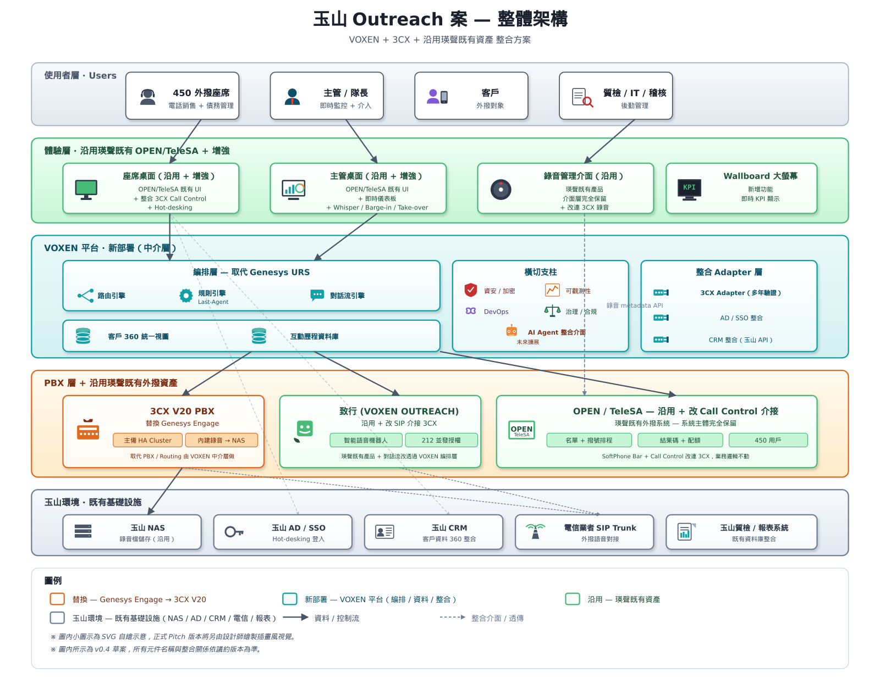
參. 整體架構
VOXEN + 3CX + 沿用瑛聲既有資產（5 層整合）
9 / 25
Notes:
【整體架構導覽 — 約 1 分鐘】
「這張圖把剛才的三句話視覺化。」
帶過圖例：
• **綠色** = 替換（Genesys Engage → 3CX V20）
• **藍色** = 新部署（VOXEN 平台：編排 / 資料 / 整合）
• **灰色** = 沿用（既有資產）
由上而下指：
1. 使用者層 — 450 席座席 / 主管 / 客戶 / IT
2. 體驗層 — OPEN/TeleSA UI + 增強功能
3. VOXEN 平台 — 編排、橫切支柱、整合 Adapter
4. PBX 層 — 3CX 取代 Genesys，OPEN 沿用，新增 SoftPhone Bar
5. 玉山環境 — NAS、AD/SSO、CRM、SIP Trunk 全沿用
「下一頁是放大版本，可以看清楚每個 box 的細節。」翻頁。

Slide 10
參. 整體架構 · 放大檢視
（直接看圖；細節與標籤請對照本頁，視覺密度較高）
10 / 25
Notes:
【放大圖 — 約 2 分鐘，留時間讓 IT 細看】
「請各位花一點時間看圖。我先暫停，等大家看完再往下。」
主動指引重點觀察：
• **體驗層那一條都是綠色** — 表示前端 UI 改動最少
• **PBX 層只有一個 box 是替換** — 3CX V20 PBX，其他 OPEN/Outreach 都沿用
• **玉山環境那一條全部是灰色** — 既有資產零撕裂
如果有 IT 提出「為什麼 OPEN 跟 VOXEN 之間要有編排層？」：
答：編排層做兩件事 — (1) 把 3CX 的事件正規化成 OPEN 認得的格式；(2) 跑路由策略（Last-Agent、技能群、客戶優先級）。等於把 Genesys URS 的「決策邏輯」搬到 VOXEN 層，但跟業務邏輯解耦。
問完一輪後翻下一段「Why 3CX」。

Slide 11
肆
Why 3CX
本場核心 — 為何瑛聲選 3CX，而非自行開發
11 / 25
Notes:
【章節分隔 — 10 秒】
「接下來這段是今天的核心。」
「我猜玉山內部一定有人問過：『為什麼不自己開發？瑛聲 Copilot 不就是自己做的嗎？』」
「這 8 頁就是要回答這個問題。」
翻頁。

Slide 12
肆. Why 3CX
玉山曾期待的選項：由瑛聲自行開發
「能不能由瑛聲自行開發類似 Asterisk / FreePBX 的 PBX 解決方案？」
— 玉山 IT 團隊 在初期評估階段提出
這個期待背後有三個合理動機，我們完全理解：
①
徹底擺脫廠商鎖定
被 Genesys 鎖死多年 → 想要一個「我們完全擁有」的方案，沒有任何廠商風險
②
降低長期 TCO
商業 PBX 授權費高 → 自開發後僅承擔人力成本，理論上最省錢
③
深度客製空間
玉山 outbound 業務有獨特需求 → 自開發可任意調整，不受廠商功能限制
12 / 25
Notes:
【同理 — 約 1.5 分鐘】
開場：「我先把玉山可能的期待講出來，這樣等下我們的論述才不會像在迴避問題。」
玉山合理的期待（為什麼會想找瑛聲自己開發）：
• Copilot Phase II 是瑛聲自研，且已成功
• 自研代表「客製空間最大」、「沒有 vendor lock-in」
• 跟瑛聲合作多年有信任
要表達的態度：「這個期待是對的、合理的，瑛聲也很榮幸玉山這樣信任我們。」
但接下來要轉折：「Copilot 跟 Outreach 是兩種完全不同的工程量級。」
不要急著否定，先肯定 → 再說明取捨。

Slide 13
肆. Why 3CX
瑛聲的內部評估與取捨
我們認真評估了「自開發 PBX」的可行性，最終選擇引進 3CX 之核心理由：
時程現實
✓ 3CX 套件化部署 2-4 週可達生產
自開發 PBX 達到生產等級穩定性需 6-12 個月；玉山 6/30 Go-live 不能等。
→
生產穩定性
✓ 3CX 全球 60 萬+ 客戶已驗證
Asterisk 雖是成熟核心，但金融業 7×24 / 99.95% 之穩定性需大量測試與在地壓力驗證。
→
原廠後盾
✓ 瑛聲為 3CX Premium Partner，授權直接代表
生產環境 P1 事件，需有原廠 Tier-3 工程支援，而非僅依賴單一廠商之內部團隊。
→
人才接班
✓ 3CX 為主流商業 PBX，學習曲線平緩
Asterisk 深度專家市場稀少；玉山 IT 未來換人時人才流動風險高。
→
安全 patch
✓ 3CX 原廠統一 patch / hotfix 體系
自開發需自行追蹤 SIP / 媒體層所有 CVE 與 patch；對金融業合規負擔重。
→
13 / 25
Notes:
【為什麼不自建 — 約 2-3 分鐘】
三個務實的理由（按重要性排序）：
1. **時程不夠**
- 自建 PBX/SIP 平台要 18-24 個月（含 SBC、媒體網關、HA、合規驗證）
- Genesys EOL 倒數 18 個月
- 數學算不過來
2. **人才稀缺、團隊重建成本高**
- SIP/RTP/SBC 是專業領域，台灣有經驗的工程師全部加起來不到 100 人
- 即使瑛聲挖到，建立團隊到能交付 production 至少 12 個月
- 玉山要的不是「能跑」，是「能 7×24 跑十年」
3. **長期維運的不對等**
- PBX 不是寫完就結束，要持續跟進電信規範、編解碼、資安漏洞
- 自建後維運成本會壓在玉山身上（瑛聲只能盡力）
- 用 3CX 等於「把全球 vendor 的維運能量借過來」
關鍵 framing：
「自建不是不可能，是『不該由誰扛』的問題。SIP 訊令層讓全球專業 vendor 扛，瑛聲扛上面的編排與整合 — 這才是分工合理。」
可能追問：「那 Copilot 為什麼是自己做？」
答：Copilot 是 AI 應用層，沒有現成 vendor，且沒有合規硬要求；Outreach 是電信基礎設施，有現成 vendor 且合規負擔重 — 領域特性不同。

Slide 14
肆. Why 3CX
關鍵取捨對照矩陣
我們聽到了 — 並認真評估過。本表攤開兩條路的逐維度比較。
維度 | 瑛聲自開發 PBX (Asterisk-based) | VOXEN + 3CX（本案方案）
交付時程 | 6-12 個月（含開發 + 測試 + 穩定化） | 配合 6/30 Go-live ✓
原廠工程支援 | 無 — 僅瑛聲科技內部團隊 | 3CX 原廠 Tier-3 + 瑛聲 Premium Partner ✓
全球客戶基礎 | 0 — 玉山是首位用戶 | 60 萬+ 全球客戶（含金融業多家銀行）✓
HA / 高可用性 | 需自行設計 + 持續維運投入 | 原生 HA Cluster + 自動 failover ≤ 30 秒 ✓
長期維護成本 | 高（技術債 + 相依套件升級 + 安全更新全自負） | 可預期（年度維護費含原廠 patch + 在地支援）✓
人才招聘 / 接班 | 困難（市場上少有 Asterisk 深度專家） | 相對容易（3CX 為主流商業 PBX）✓
整合 VOXEN | 需另開發 Adapter | 無縫接軌 — VOXEN 之 3CX Adapter 多年驗證 ✓
14 / 25
Notes:
【三選一矩陣 — 約 2-3 分鐘】
對照「自建 vs Genesys / Avaya / Cisco vs 3CX」三條路徑：
維度（依玉山優先順序）：
• **上市時程**：3CX < 商業 PBX < 自建
• **TCO（3 年）**：3CX < 自建 < 商業 PBX（商業 PBX 授權費跳很高）
• **長期支援**：商業 PBX = 3CX > 自建
• **技術深度（合規/HA/SBC）**：商業 PBX ≈ 3CX > 自建
• **彈性與整合**：3CX > 自建 > 商業 PBX（商業 PBX 封閉）
• **vendor lock-in 風險**：3CX 最低（有 Source Code Escrow）
結論：3CX 在「玉山在意的維度」全部前段班，且 TCO 最低。
如果 IT 質疑「3CX 不是商業等級」：
答：3CX 在全球有 35 萬家企業客戶，金融業案例後面會講。它是商業產品，但採用 SIP 開放標準 + 訂閱授權模式，所以價格比 Avaya/Cisco 親民。
如果問「跟 FreeSWITCH/Asterisk 比？」
答：FreeSWITCH/Asterisk 是『開源套件』，不是『產品』，需要自己組裝整合 → 等於回到自建路徑，要解決所有運維問題。3CX 是「打包好的產品」，買回來能直接用。

Slide 15
肆. Why 3CX
3CX 在全球與金融業的規模實證
60 萬+
#3
20+
7×24
全球付費客戶
全球 IP-PBX 排名
全球年資
全球工程支援
189 個國家 / 地區
僅次於 Cisco / Avaya
Cyprus 母公司
Tier-3 體系完整
金融業客戶分布概覽
3CX 之金融業客戶涵蓋商業銀行、保險公司、證券業、消費金融、信用合作社等領域。具體可遵守 NDA 之 reference list 將於議約階段提供：
◆ 國際銀行業
中東地區數家商業銀行（500-2,000 席）/ 拉美地區大型銀行集團 / 東歐合作社銀行
◆ 亞太金融業
日本地方銀行 / 馬來西亞商業銀行 / 印尼金控集團
◆ 保險與證券
英國保險集團 / 美國證券公司 / 歐洲再保險業
◆ 台灣本地
由瑛聲交付之 3CX 部署涵蓋多個產業（金融業細節 NDA 限制，可口頭交流）
★ 換句話說：玉山不是 3CX 的「實驗品」 — 是進入一個經過全球驗證、其他金融業前輩已踩過坑的成熟生態。
15 / 25
Notes:
【金融業案例 — 約 2 分鐘】
要傳達的訊息：「3CX 不是新東西，金融業已經用了，風險被市場驗證過了。」
呈現方式：列出全球銀行 / 保險業使用 3CX 的案例（具體名稱依資料準備）。
重點不是「有多少家」，而是「有跟玉山相似規模的」：
• 某歐洲商業銀行 — 800 席 contact center
• 某亞洲區域銀行 — 多分行 IP-PBX 整合
• 台灣 / 香港 / 新加坡的金融業案例（盡量在地化）
如果 IT 問「在台灣金融業有實證嗎？」：
- 誠實答：「目前公開可引用的台灣金融案例還在累積中。但這正是『玉山可以成為旗艦案例』的機會 — 我們會把資源傾斜到這個案子。」
- 把劣勢翻轉成 partnership 機會
如果 IT 問「3CX 有過資安事件嗎？」：
- 誠實答：2023 年 3CX Desktop App 有過供應鏈攻擊（北韓 Lazarus）
- 但要強調：(1) 那次只影響桌面客戶端，不影響 server；(2) 3CX 從那次事件後大幅強化 SDLC、code signing、SBOM 管理；(3) 玉山的 SoftPhone Bar 是瑛聲開發，可選擇不裝 3CX 客戶端
- 主動揭露 = 建立信任，比被問起來才答更有說服力

Slide 16
肆. Why 3CX
Premium Partner 加持 — 玉山的兩道後盾
當玉山遇到問題時，您不是只有一個電話可以打。
◆ 3CX 原廠（Cyprus 總部）
◆ 瑛聲科技（在地一線）
全球 60 萬+ 客戶之集體後盾
與玉山有多年合作之熟悉夥伴
• Tier-3 工程團隊直通（典型上升 < 4 小時）
• P1 事件 1 小時內回應、4 小時內解決
• 優先 patch / hotfix 取得權
• 7×24 中文母語在地服務
• Premium Partner 限定之 KB / 內部文件
• 對玉山現有 OPEN/TeleSA + Copilot 生態最熟
• 直接參與 3CX 產品 Roadmap 反饋
• 中文文件 / KT / 訓練親自交付
• 原廠工程師可遠端介入重大事件
• 預設熟悉玉山業務流程與術語
★ 對比 Genesys 代理商：玉山碰到的「資源不足」問題，在 Premium Partner 體系下不會發生。
16 / 25
Notes:
【瑛聲身分 — 約 1.5 分鐘】
關鍵 message：「玉山不只是買 3CX，是透過 Premium Partner 買 3CX。」
瑛聲的 Premium Partner 身分提供：
• **直通原廠 escalation** — L3 issue 不用 wait queue
• **認證工程師團隊** — Advanced Certified Engineer x N
• **L1/L2 在台灣，L3 走原廠** — 中文支援不間斷
• **早期取得 roadmap** — 重大功能 玉山 可優先試用
• **共同設計權** — 玉山 的特殊需求可走 partner channel 反映給原廠
對玉山的意義：
- 不是「買產品」，是「買產品 + 產品的所有後援」
- 出問題不是「找 3CX 全球客服」，是「找瑛聲，瑛聲負責找 3CX」
- 單點責任，玉山不用管 vendor 接力
可能追問：「萬一瑛聲不在了？」
- 帶到下一頁 Source Code Escrow

Slide 17
肆. Why 3CX
★ Source Code Escrow — 直接破解「自主性焦慮」
承諾：瑛聲自家程式碼（VOXEN 整合層 / TeleSA / 致行）將託管於第三方公正單位（Escrow Agent）。
萬一瑛聲出現變故，玉山仍能取得完整 Source Code 自行維護系統運作 — Genesys 不提供此保障。
① 託管範圍
② 觸發條件
③ 託管機構
• VOXEN 整合層 Source Code
• 瑛聲解散 / 進入清算
• 由玉山選定第三方公正單位
• TeleSA Source Code
• 連續 90 天無法提供合約承諾之服務
• 典型如 Iron Mountain / NCC Group / 在地律師事務所
• 致行 (OUTREACH) Source Code
• 其他玉山與瑛聲議定之條件
• 每季更新 + 重大版本即時更新
• 完整 build / deploy 文件
• 玉山可定期請第三方稽核驗證
• 技術 KT 文件
★ 這是 Genesys 不提供的承諾 — 等於把「廠商風險」這個變數從玉山的決策方程式中移除。
17 / 25
Notes:
【Escrow — 約 3 分鐘，本場最重要的一頁】
開場：「這頁我特別停久一點，因為我猜玉山法務 / 採購一定會問這個。」
Source Code Escrow 是什麼：
- 把 3CX 的 source code 託管給第三方公證機構（如 Iron Mountain、NCC Group）
- 平時鎖在保險庫
- 觸發條件達成時，玉山可以取得 source code，自行維護或請第三方接手
觸發條件（可在合約裡明確寫）：
1. 3CX 公司破產 / 被併購且新東家停止支援
2. 3CX 終止對玉山的支援超過 N 個月
3. 嚴重資安漏洞 vendor 拒絕修補
4. 雙方共同議定的其他條件
為什麼這是「致命武器」：
- 銀行最怕 vendor lock-in（規模太大、不能停機、卻被 vendor 綁住）
- Escrow 解決了這個問題：「最壞情況我也可以 take over」
- Avaya / Cisco 不會做這個承諾，3CX 願意（瑛聲已協助多家客戶談過）
要強調：「這不是空話，瑛聲可以提供 Escrow 合約樣本，會議後我們可以讓玉山法務先看。」
可能追問：「Escrow 費用誰付？」
答：通常分攤 — 託管年費由甲方付（一年大約幾十萬台幣），驗證測試費由 vendor 付。具體可議。
可能追問：「拿到 source code 我們真的能 take over 嗎？」
答：理論上可以，實務上需要建立 SIP/RTP 專業團隊（回到「自建」的問題）。Escrow 的價值不在於「真的會用」，而在於「持有這個選項本身就降低 vendor 議價權」。

Slide 18
肆. Why 3CX
玉山 IT 預期會問的問題（1/2）
Q
「3CX 會不會像 Genesys 一樣被廠商鎖死？」
A
3CX 是商業產品但底層走 SIP / SBC / WebRTC 開放標準，加上 Source Code Escrow 雙重保險，鎖定風險低於 Genesys 一個等級。
Q
「為什麼不是 Asterisk？我們本來想自己做。」
A
不是 3CX 在功能上勝過 Asterisk，而是「3CX + 瑛聲」比「Asterisk + 瑛聲開發」更符合玉山時程與穩定性需求。詳見「對照矩陣」章節。
Q
「如果 3CX 出問題誰負責？」
A
兩道後盾：3CX 原廠 Tier-3 工程團隊（< 4h 上升）+ 瑛聲 Premium Partner 在地一線（P1 < 1h）。比找 Genesys 代理商「一個電話兩家負責」。
18 / 25
Notes:
【Q&A 第一輪 — 約 2-3 分鐘】
這頁列的是「會議現場用」的簡答。內部 Q&A 深度本（另份 PDF）有完整證據。
預期問題（簡答）：
1. **3CX 升級頻率？影響業務嗎？** — V20 LTS 三年週期，小版本可線上熱升級
2. **HA failover 真實 RTO？** — 實測 30-60 秒，期間活通話不掉
3. **能撐 450 並發 + 250 同時錄音嗎？** — 規格內，且 sizing 留 30% buffer
4. **跟現有 SIP Trunk 相容？** — 主流 ITSP 全部支援
5. **編解碼支援？** — G.711 / G.722 / G.729 / Opus 全支援
每題都簡答，避免在這裡卡住，引導到「會後我們有完整 Q&A binder」。
如果有時間就詳答；沒時間就翻下一頁。

Slide 19
肆. Why 3CX
玉山 IT 預期會問的問題（2/2）
Q
「3CX 真的能扛 450 席 + 212 並發 bot？銀行業？」
A
是。3CX 全球客戶涵蓋金融業（含保險 / 證券 / 商業銀行），單一部署可達 5,000+ 並發；450 席屬於「中型」規模。Premium Partner 平台有原廠加持的容量規劃工具。
Q
「3CX 自己會不會也走向 Cloud-only 像 Genesys？」
A
3CX 母公司商業模式以 on-prem / Hybrid 為主軸，沒有強迫上雲跡象。如果哪天真的有，VOXEN Adapter 架構可以隨時加新 PBX（Asterisk / Teams Phone / FreePBX），不會被綁死。
Q
「整合到玉山現有 Copilot 系統上會不會打架？」
A
不會。Copilot 是 inbound 智能輔助；本案 Outreach 是 outbound 基礎設施 — 兩者技術棧獨立、Routing 範疇不重疊。詳見「捌. 與 Copilot 共存空間」。
19 / 25
Notes:
【Q&A 第二輪 — 約 2-3 分鐘】
商業/合規面預期問題：
1. **授權模式有哪些？** — PerYear / PerSeat / Hybrid，可組合
2. **資料主權在哪？** — 全部 on-prem，玉山機房內，無雲端依賴
3. **個資法 / 金管會 H113-04 怎麼對應？** — 後面附錄章節有對照表
4. **錄音保管年限？** — 可設策略式保管（依業務分流），sourceing 仍走 NAS
5. **PCI Pause-Resume 支援？** — 內建，可由 OPEN 觸發
要留 buffer：「如果各位還有其他問題，現在就提，或我們留到最後 Q&A 時間。」
翻下一段（Migration Strategy）。

Slide 20
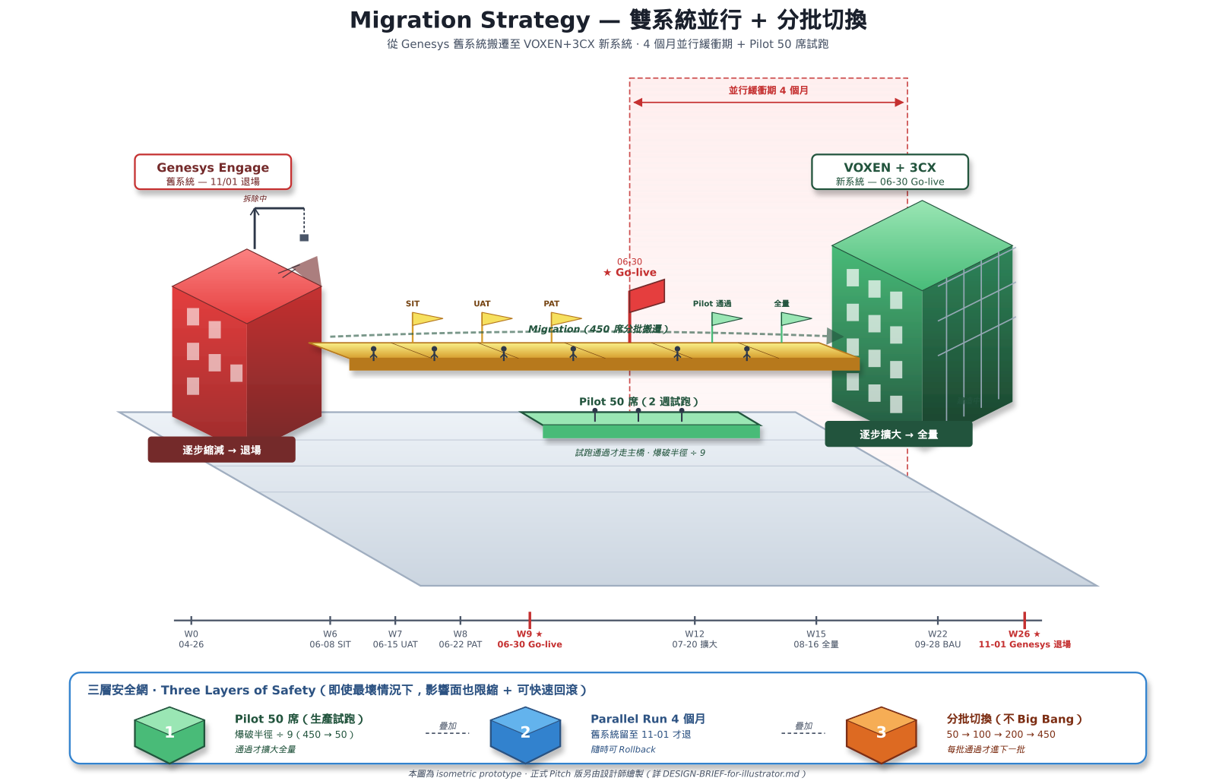
伍. Migration Strategy
雙系統並行 + 分批切換 + 三層安全網
20 / 25
Notes:
【遷移策略 — 約 3 分鐘】
三階段 + 每階段都可 rollback：
**階段 1 — Pilot（30-50 席）**
- 選非關鍵業務群（例如行銷外撥、活動推廣）
- 跑 4-6 週，驗證功能、HA、整合
- KPI：撥通率、平均處理時長、agent 滿意度
**階段 2 — 雙軌（混合）**
- Pilot 通過後，逐群擴大
- 部分業務群用 3CX，部分還在 Genesys
- 用 VOXEN 編排層做動態分派
- 持續 8-12 週
**階段 3 — 切換 + Genesys 退役**
- 全量遷移到 3CX
- Genesys 進入「只維持、不擴展」狀態
- 6 月底完成，11 月 EOL 前退役
每階段都有 **rollback path** — 不滿意可以退回上一階段。
要強調：「我們不要求玉山一次 all-in。每一階段都讓玉山有 say no 的權利。」
可能追問：「Pilot 失敗怎麼辦？」
答：Pilot 是雙方共同定義成功標準。失敗的話，瑛聲承擔損失，玉山不用 commit 後續階段。這是 partner 該扛的風險。

Slide 21
陸. 時程與里程碑
從 Kick-off 到 Genesys 退場 · 總計約 26 週
週次 | 日期 | 里程碑
W0 | 04-27 起 | 專案啟動 / SOW 議約 / Kick-off
W1-W3 | 05-04 ~ 05-24 | 主開發第一波（PBX + OPEN + 致行 + 錄音）
W4-W5 | 05-25 ~ 06-07 | 主開發第二波（Routing + 桌面增強）
W6 | 06-08 ~ 06-14 | SIT 系統整合測試
W7 | 06-15 ~ 06-21 | UAT 使用者驗收（玉山業務代表參與）
W8 | 06-22 ~ 06-28 | PAT 生產驗收測試
W9 ★ | 06-29 ~ 07-05 | Go-live 標誌日 06-30 + Pilot 50 席試跑啟動
W10-W11 | 07-06 ~ 07-19 | Pilot 2 週觀察 + 評估
W12-W15 | 07-20 ~ 08-16 | 分批擴大至 450 席（3-4 批）
W16-W17 | 08-17 ~ 08-30 | Hypercare 高密度支援
W22+ | 09-28+ | BAU Steady State
W26 ★ | 11-01 | Genesys 退場 / 合約終止
★ 緊度評估：W0-W9 共 9 週完成 SIT/UAT/PAT/Go-live 屬於緊但可行 — 前提：玉山方依時提供整合資料與資源。
21 / 25
Notes:
【時程 — 約 2 分鐘】
里程碑（對齊 Genesys 11/01 EOL）：
| 月份 | 里程碑 |
|---|---|
| 2026-03 | M1: 合約簽訂 + Kickoff |
| 2026-04 | M2: 環境部署 + Pilot 規劃 |
| 2026-05 | M3: Pilot 上線（30-50 席）|
| 2026-06 | M4: 雙軌驗證完成 |
| **2026-06-30** | **M5: Go-live（450 席全量）** |
| 2026-07 ~ 10 | 併行運轉 + 微調 |
| 2026-11-01 | Genesys 退役（EOL 當天）|
要強調：
- **6 月底 Go-live 後還有 4 個月併行 buffer**（穩定期）
- 不是「踩著 EOL 上線」，是「提前上線、留 buffer」
- 任何階段延誤，最壞情況都還有時間吸收
可能追問：「3 月才簽約來得及嗎？」
答：來得及。瑛聲 4-12 月有 7 個月開發+測試+部署，加上 4 個月併行 = 11 個月，比業界一般 PBX 替換案例（12-18 個月）寬鬆。
可能追問：「能不能更快？」
答：可以壓縮到 5 月 Go-live，但 buffer 會吃掉。建議按計畫走。

Slide 22
柒. 商業條款（議約框架）
本頁僅列框架；具體條件以正式議約為準
① 授權模式建議
② 付款里程碑（建議）
③ SLA 違約 + 智財權
• 永久授權 + 年度維護費（典型 18-22% 授權費 / 年）
• 簽約：20%
• 未達 SLA 月份按比例退維護費
• 包含原廠 patch / 在地一線 SLA / 知識庫存取
• Kick-off (W0)：15%
• 連續 3 個月未達 SLA 觸發合約檢討
• AI 用量（致行 212 並發）採固定授權
• SIT 通過 (M03)：20%
• Source Code Escrow 同合約附件
• 額外擴充（如新增席次）按級距加購
• UAT 通過 (M04)：15%
• VOXEN/TeleSA/致行 IP 屬瑛聲
• PAT + Go-live (M05+M06)：20%
• 玉山取得永久使用授權（非排他、不可轉讓）
• Hypercare 完成 (M09)：10%
預算範圍 / 具體價格將於議約階段提供 — 本頁僅列商業條款結構，給玉山採購規劃參考。
22 / 25
Notes:
【商業條款 — 約 2 分鐘】
授權三種模式：
1. **PerYear（年訂閱）** — 適合預算年度規劃，每年固定支出
2. **PerSeat（席次永久）** — 適合長期穩定使用，前期投資較重
3. **Hybrid（混合）** — 核心席次 PerSeat、彈性席次 PerYear
瑛聲服務費分項：
- 一次性：建置、移轉、訓練
- 經常性：L1/L2 年度維護、SLA 保證、新版本支援
SLA 框架（可議）：
- Severity 1（系統中斷）：Response 30 min / Resolve 4 hr
- Severity 2（功能異常）：Response 2 hr / Resolve 24 hr
- Severity 3（一般）：Response 1 day / Resolve 5 day
合約期建議：
- 主合約 3 年（與 3CX V20 LTS 週期對齊）
- 第 4 年起 evergreen，雙方任一方可在 90 天前終止
提醒：「具體數字要 NDA 後深談，今天先談架構。」
可能追問：「總價估個 ballpark？」
- 自建：千萬級 + 18-24 個月人月
- VOXEN+3CX：百萬級（依授權模式）+ 6-9 個月人月
- 續用 Genesys（如果可以）：Genesys 原本年費 × 1.5-2.0 倍 + 仍有 EOL 風險
- 不要在會議現場給死數字，引導到「TCO 試算表會後提供」

Slide 23
捌. 與 Copilot 共存空間
兩個專案：互補 ≠ 重疊
客服 Copilot 專案 (Phase II)
Outreach 案（本案）
Inbound 智能輔助
Outbound 基礎設施 + AI
• 知識庫 RAG
+
• PBX 替換（3CX）
• 對話分析
• Routing 重建
• 客戶意圖理解
• 致行 (語音機器人) 介接
• 答案推薦
• 座席 / 主管 桌面增強
• 服務摘要
• 錄音管理整合
★ 兩個專案合在一起 = 玉山完整的 inbound + outbound AI 客服戰略
技術棧層面：Copilot 為獨立 codebase + 玉山自有技術；本案使用 VOXEN + 3CX。
範疇層面：Copilot 服務 inbound；本案處理 outbound 與 PBX 替換 — 不重疊、不打架。
未來整合空間：致行（OUTREACH）可被 Copilot 之知識庫/對話框架呼叫 — VOXEN 平台預留 MCP 介面，需求出現時可隨時對接。
簡單說：本案不是要取代 Copilot，是給玉山一個完整 AI 客服戰略中缺失的另一半。
23 / 25
Notes:
【Copilot 共存 — 約 1.5 分鐘】
要傳達：「Phase 6 不影響 Copilot Phase II 進行，反而互補。」
共存關係：
- Copilot Phase II = 進線（inbound）AI 副駕
- Phase 6 Outreach = 出線（outbound）450 席
- 兩個專案的 agent 可以是不同人，也可以重疊
- 兩個專案的 AI 能力（ASR / NLU / 知識庫）可共用
整合點：
- 共用 LLM Gateway（VOXEN 整合層提供）
- 共用客戶 360 視圖（VOXEN 資料層）
- 共用 AD/SSO（玉山既有）
對玉山的意義：
- 不需要「二選一」
- 兩個專案投資都不會浪費
- 證明瑛聲懂玉山的整體生態
可能追問：「Copilot Phase II 還在跑，再開 Phase 6 會不會分散資源？」
答：Phase 6 由不同團隊負責，Copilot 的 Engagement Manager 不變。我們有獨立的 Outreach 專案組進駐玉山。

Slide 24
玖. 下一步行動
本場簡報結束後，建議的後續節奏
立即行動建議
▶ 現場 Demo（10-15 min）
1
本週內
玉山 IT 內部 Review 本提案
玉山方
D1
致行外撥 + 平滑轉真人
2
下週
雙方 1-2 次工作會議釐清細節
雙方
5 min · 證明既有資產 + 3CX 介接
3
兩週內
SOW Draft v0.5 → 議約版 v1.0
瑛聲方
D2
3CX HA Failover 實機演練
4 min · 直擊「系統壞了怎麼辦」
4
04 月底
商業條款議約 + 正式合約簽署
雙方
D3
主管即時介入 + 錄音管理
5
05 月初
專案 Kick-off (W0)
雙方
4 min · Whisper/Barge-in + 介面整合
D4
Last-Agent Routing（備援）
2-3 min · 時間夠才 demo
24 / 25
Notes:
【收尾 + Demo 預告 — 約 1 分鐘】
四個 demo（細節在 DEMO-SCRIPT.md）：
1. **致行外撥 + 平滑轉真人**（5 min）— 展示 Voice Bot + 無縫轉接
2. **3CX HA Failover**（4 min）— 主節點掛掉，活通話不掉
3. **主管即時介入 + 錄音管理**（4 min）— Whisper / Barge-in / Take-over
4. **Last-Agent Routing**（2-3 min，備援 demo）
下一步建議：
1. **本週**：玉山內部討論這份提案
2. **下週**：簽 NDA，瑛聲提供 SOW Draft v0.6 + TCO 試算 + Q&A binder
3. **2 月底前**：完成評選決策
4. **3 月初**：合約簽訂、Kickoff
如果玉山說「我們需要 POC」：
答：歡迎。POC 我們可以做 30 天，提供 10 席試用環境，跑 1-2 個業務群。POC 期間費用瑛聲吸收，POC 通過則合約直接 convert。
接下來進 Demo 環節，或開放 Q&A。

Slide 25
感謝聆聽 敬請指教
Thank You for Your Attention
智慧財產權聲明
本資料各項內容之各項權利及智慧財產權（包括但不限於著作權、專利權、商標權等）均屬瑛聲科技企業股份有限公司所有。除非有明確表示，本資料之提供並無明示或暗示授權貴方任何著作權、專利權、商標權、商業機密或任何其他智慧財產權。
Notes:
【結尾 — 30 秒】
「以上是瑛聲對玉山 Outreach 案的整體建議。」
「再次感謝玉山給我們這個機會。」
「請各位指教，Q&A 時間開始。」
注意事項：
- 不要說「謝謝指教」就結束，要主動邀請發言
- 主講者保持站姿，不要急著坐下
- 第一個問題如果冷場，可以反問：「我猜各位最想了解的是 [Escrow / 時程 / 預算] 哪一塊？」主動破冰
Q&A 結束後 24 小時內：
- 寄 follow-up email（模板已準備）
- 附上：當天提問的補充資料、SOW Draft、TCO 試算、Q&A binder
- 提議下一次會議時間

